Slide 1
Emmeloord 24-11-2015
Eindtest TEK

Slide 2
Wat zijn meest voorkomende indicaties voor de TEK?

Slide 3
Varices, CVI in verschillende stadia, trombose, lymfoedeem, veneus oedeem.

Slide 4
Wanneer kan er ergotherapeut ingeschakeld worden bij de TEK cliënt?

Slide 5
Ergotherapeut kan ingeschakeld worden om samen met cliënt adequaat aantrek/uittrekhulpmiddel te kiezen. Wordt vergoed vanuit basisverzekering

Slide 6
Wat is de belangrijkste verschil in werking van de vlakbreikous en rondbrei kous?

Slide 7
Vlakbrei TEK kan in zeer veel mogelijke vormen en met veel opties gebreid worden, vlakbrei kous is vlak gebreid en aan de achterkant aan elkaar vast gezet. Hierdoor minder kans op insnoeren.

Slide 8
Hoe kan je zien dat TEK zijn werk niet meer doet?

Slide 9
Als cliënt weer oedeem of klachten weer terug krijgt, als de kous “lubbert” en hiermee de rek uit de kous is, wanneer deze beschadigd is door zalftherapie

Slide 10
Wanneer werkt TEK optimaal?

Slide 11
TEK is onderdeel van ambulante compressietherapie. Een kous heeft zijn optimale werking wanneer klant blijft bewegen. – ondersteuning kuitspierpomp.

Slide 12
Hierbij voorbeelden van benen voor compressie therapie.

Slide 13
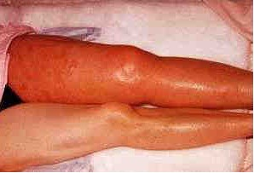
Wat zien we?
Wat zijn de behandelstappen?
Wat is ons doel?

Slide 14
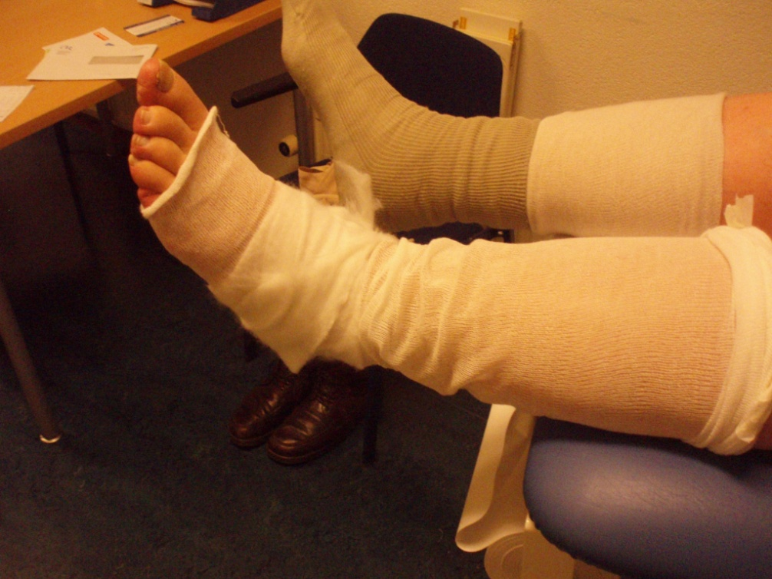
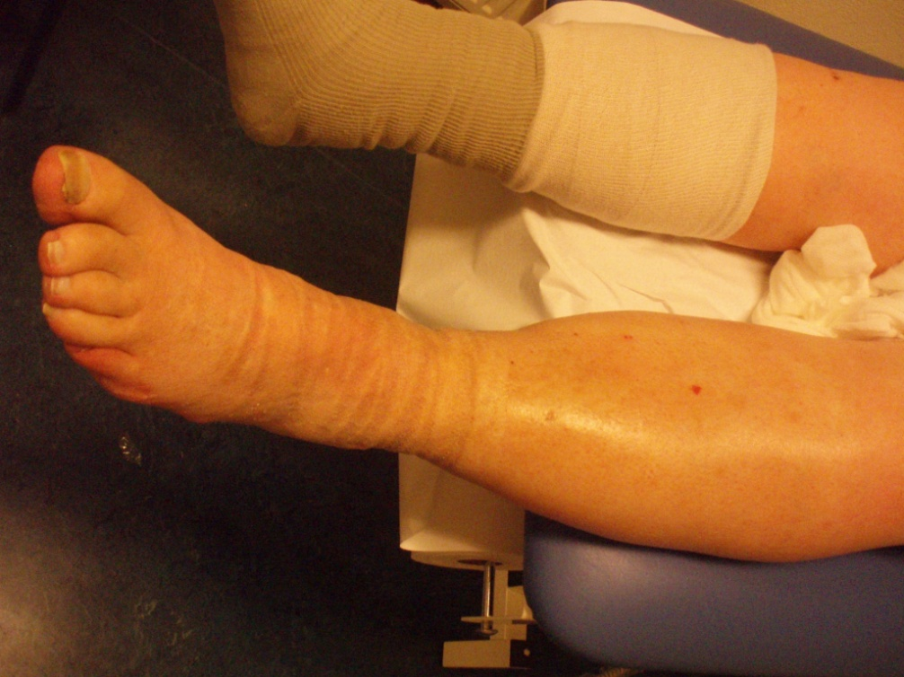
Wat zien we?
Wat zijn de behandelstappen?

Slide 15
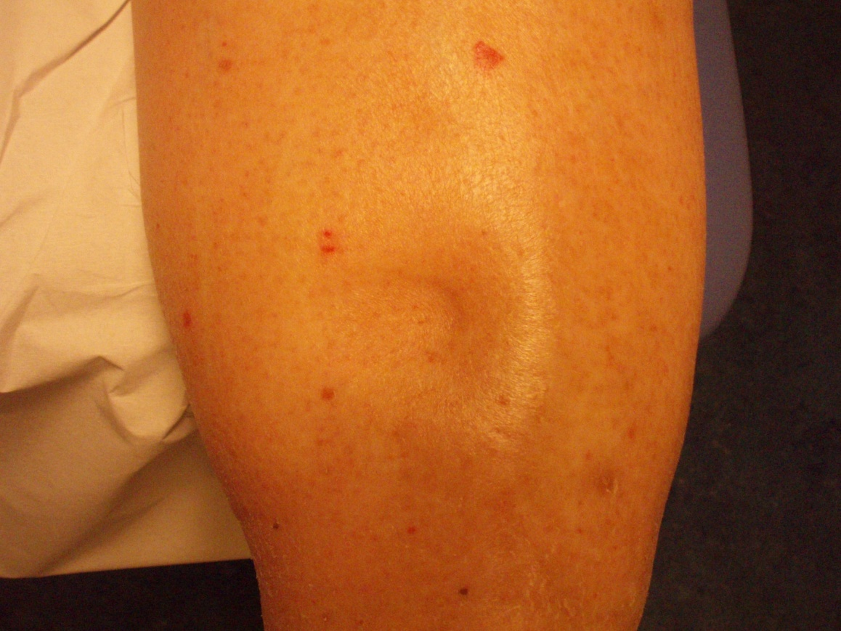
Wat zien we?
Wat is ons doel?
Notes:
Pitting oedeem

Slide 16
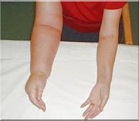
Wat zien we?
Wat is ons doel?
Wat is een reële verwachting van de resultaat van de therapie?

